Slide 1



Slide 2

Amor De Verão
Eugénio De Sá

Slide 3
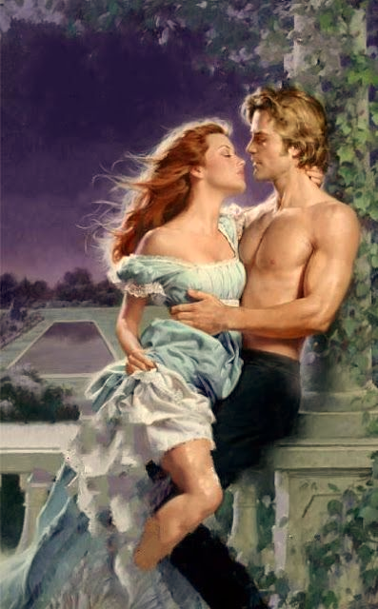

Slide 4
Lembro que à flor da água o seu cabelo
Divagava ao vaivém de cada onda
Envolvendo-lhe o rosto, qual Gioconda
Revelando-te os traços com desvelo

Slide 5
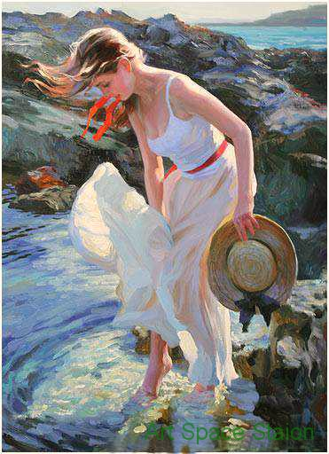
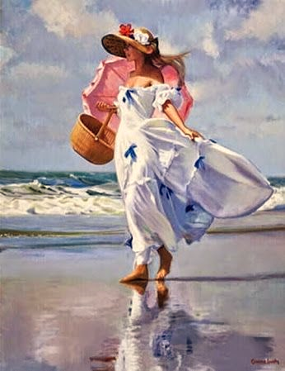

Slide 6
E ficavam-me os olhos deslumbrados
Perdidos na marmórea placidez
De um colo que descia em languidez
Escoltado por dois seios nacarados

Slide 7
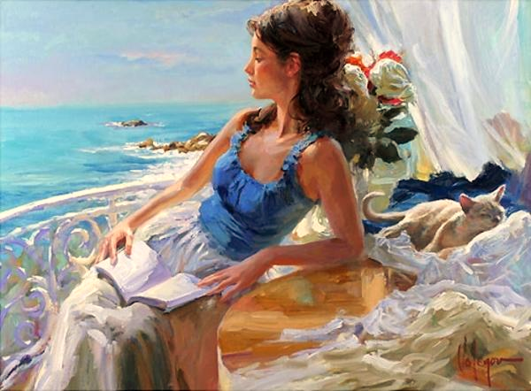

Slide 8
Nessa visão salgada imaginava
Que a beleza que o mar acariciava
Retribuiria um dia aquele amor

Slide 9
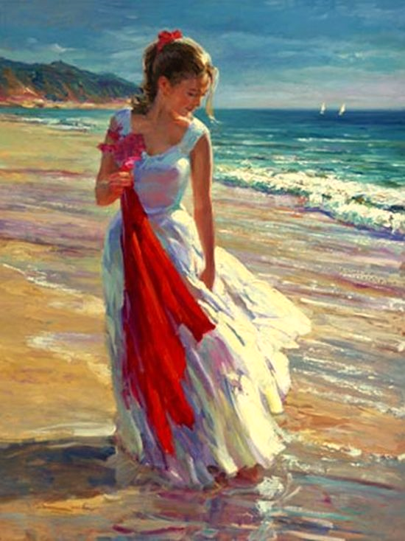
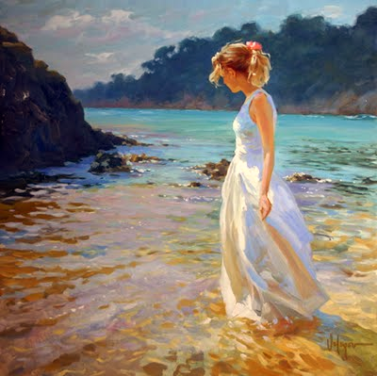

Slide 10
Que em cada tarde ali mais me crescia
Perfumado de cheiros de maresia
Que o sol benzia como seu mentor

Slide 11
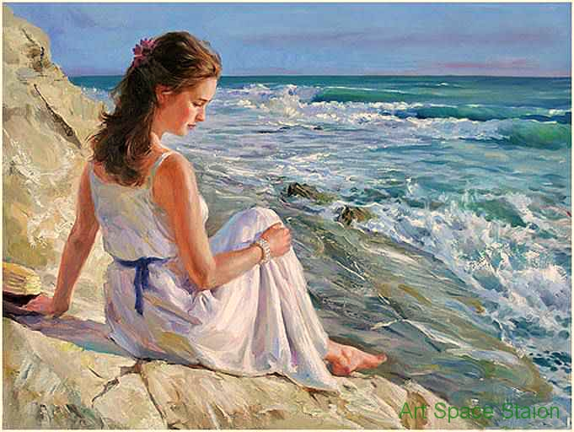

Slide 12
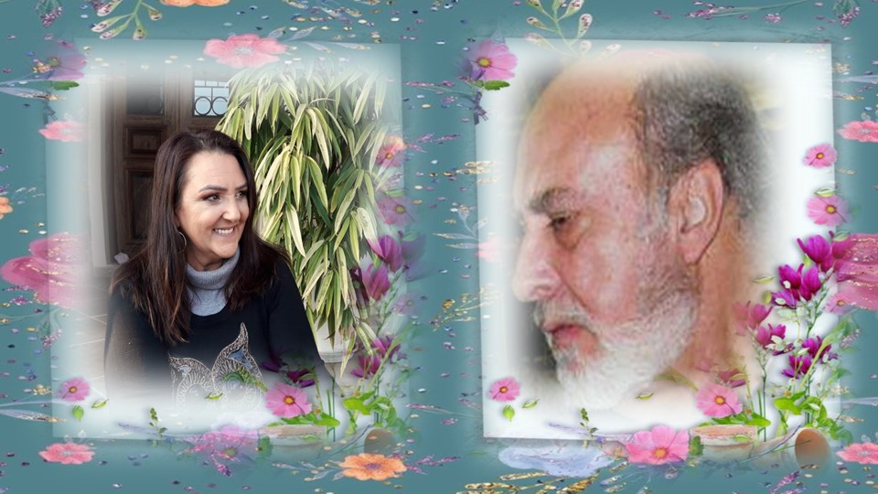
Cléo Menegatt
Eugénio De Sá

Slide 13
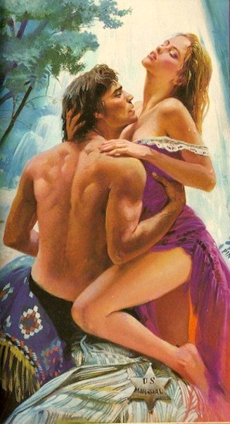

Slide 14
Imagens: Internet e Acervo Pessoal
Texto: Eugénio de Sá
Música: Baby Can I Hold You-Tracy Chapman
http://www.sergrasan.com.br/cleoslides
Canal no Youtube:
http://www.youtube.com/c/CleoniceMenegattGoelzer
Criação, Formatação e Edição:
Cléo Menegatt
cmenegatt2016@gmail.com

